Slide 1
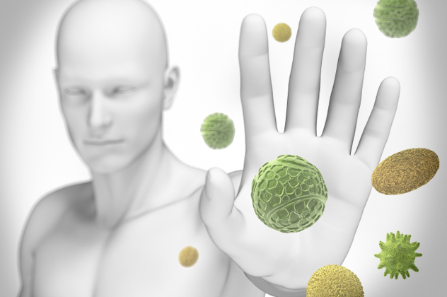
Сабақтың тақырыбы: Иммунитет. Гуморальдық және жасушалық иммунитет. Лейкоциттердің түрлі типтері және олардың қызметтері.
Т – және В- лимфоциттердің әрекет етуі. Жұқпалы аурулардың алдын алу: амебалық қантышқақ, фитофтороз, оба.
Оқу мақсаты:
8.1.3.4 гуморальдық және жасушалық иммунитетті салыстыру
8.4.3.1қарапайымдылар,саңырауқұлақтар,бактериялар мен вирустар қоздыруынан туындайтын аурулардың ерекшеліктерін сипаттау және алдын алу шараларын сипаттау.
Бағалау критерийі:
Иммунитет, фагоцитоз, антидене ұғымдарымен танысып, туа және жүре пайда болған иммунитет түрлері туралы түсінеді;
Жұқпалы аурулар қоздырушылары туралы біледі;

Slide 2
Иммунитет- Ағзаның жұқпалы аурулар бөгде денеге қарсы тұру, яғни қорғану қабілеті.Иммунитеттің негізін салған И.И.Мечников
Иммунитет
Табиғи иммунитет- Туа біткен иммунитет тұқым қуалау арқылы беріледі
Жасанды иммунитет- Егу арқылы қалыптастыруға болады.Жасанды жолмен ағзада қарсы дене түзіледі
Туа пайда болған
иммунитет
Жүре пайда болған
иммунитет

Slide 3
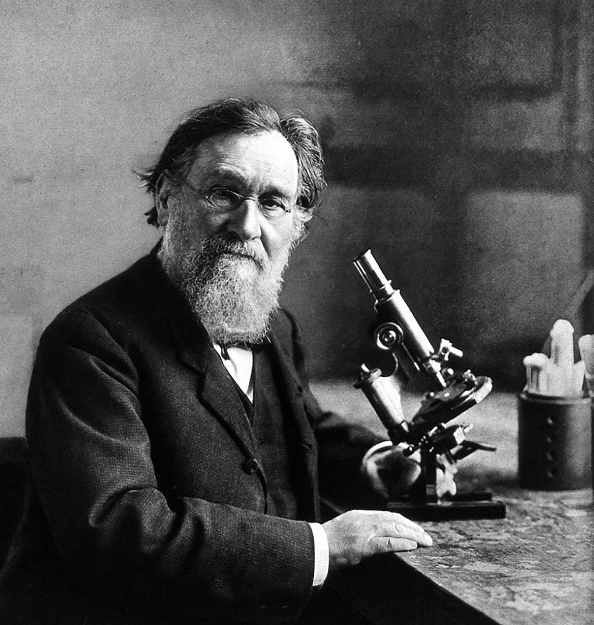
Фагоцитоз-қатты бөлшектерді жасушалардың ұстап қалуы (жалған аяқтары арқылы). Амеба мен лейкоциттердің көптеген түрлері, фагоцитозға қабілетті, оларды фагоциттер деп атайды. Сонымен қатар фагоциттер зияндды бөлшектерді кездестірген кезде оларды жалған аяқтарымен қоршап алады да, цитоплазмада лизосома көмегімен қорытады.
Антидене -лимфоциттердің кейбір түрлерін бөгде заттардың антигендердің енуіне жауап ретінде бөліп шығаратын ерекше нәруыздар. Антиденелер микроағзаларды өзара жабыстырып, оларды жоя алады. Сонымен қатар антиденелер улы заттардың молекулаларымен химиялық реакцияға түсіп, оларды бейтараптайды.

Slide 4
Лейкоциттер
Түйіршікті лейкоциттер
Түйіршіксіз лейкоциттер
Эозинофиллдер
Лимфоциттер
Базофиллдер
В - лимфоциттер
Т - лимфоциттер
Нейтрофиллдер
Моноциттер

Slide 7
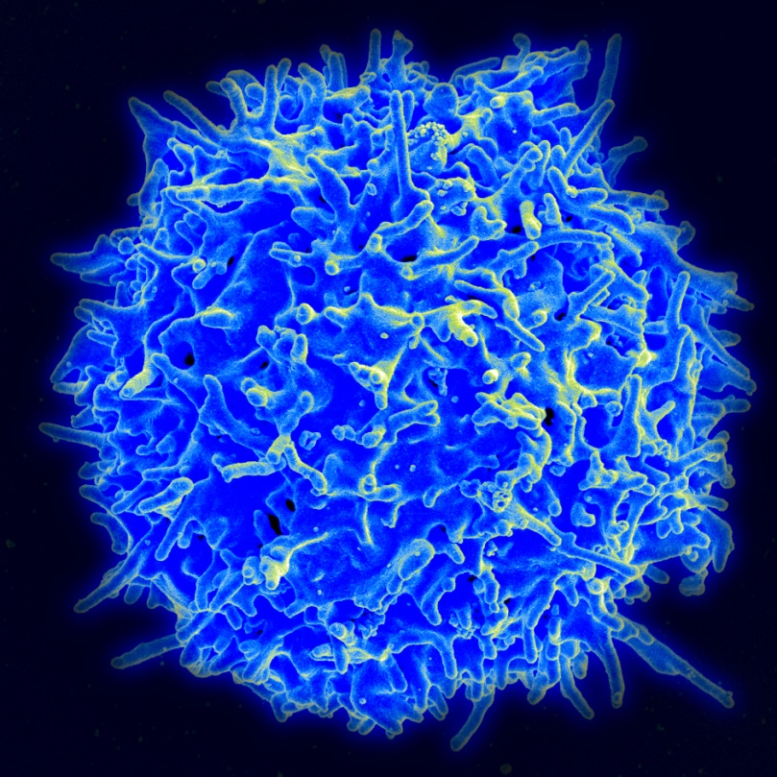
Адам және басқа да омыртқалы жануарлардың иммунды жүйесі иммунды қызмет атқаратын мүшелер мен жасушалар кешенінен тұрады. Иммунды жауапты алдымен лейкоциттер атқарады. Иммунды жүйенің жасушаларының үлкен бөлігі қан түзу мүшелері мен ұлпаларынан (сүйектің қызыл кемігі, айырша без, жілік майы) шығады. Ересек адамдарда бұл жасушалардың дамуы жілік майында басталады. Тек T-лимфоциттер айырша безде (тимус) толық дамиды. Дамыған жасушалар лимфоидті мүшелерде және сыртқы орта шекарасы тері мен шырышты қабық аймақтарында орналасады.

Slide 8
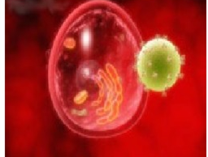
В лимфоциттері немесе В жасушалары - гуморальдық немесе антиденелермен қозғалатын иммунитетке қатысатын лимфоциттердің екінші түрі. Олар сонымен қатар агранулоциттер. В лимфоциттері сүйек кемігінде пайда болады және жетіледі. Олар қандағы айналымдағы лимфоциттердің 20% құрайды.
Т лимфоциттері мен В лимфоциттерінің арасындағы негізгі айырмашылық мынада: Т лимфоциттері сүйек кемігінде пайда болады және тимуста жетіледі, ал В лимфоциттері сүйек кемігінде пайда болады және жетіледі.

Slide 9
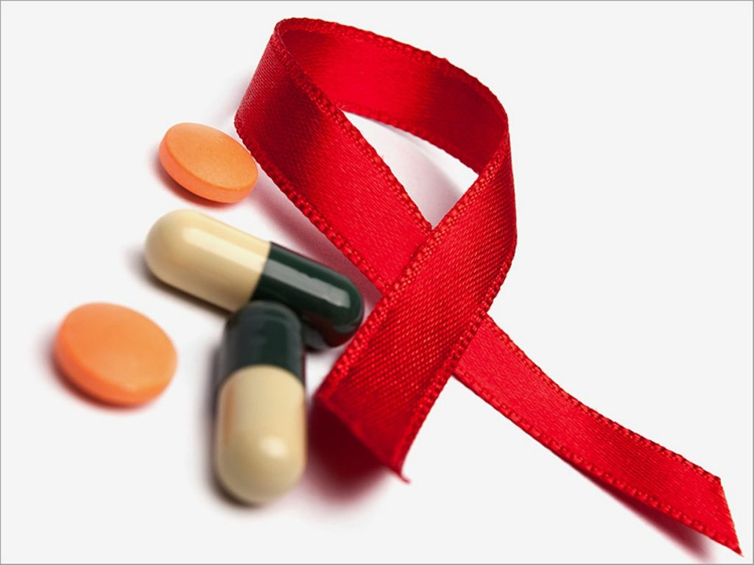
ЖИТС- бұл жұқтырып алған иммундық тапшылық синдромы. ЖИТС- тің қоздырушысы АВЖ (адамның вирустық жұқпасы).
ЖИТС-тің белгілері:
- қалтырау;
-адам терсінде ұсақ бөртпелер, сосын жара пайда болады;
-дене температурасы көтеріледі;
-іші өтеді;
-арықтайды;
-қаны азаяды;
-буындыры және басы ауырады;
-өкпе қабынады.
-ЖИТС-тің жұғу жолдары:
-жыныстық қарым - қатынас;
-қан құю кезінде.

Slide 10
Ауру қоздырушылар:
- вирустар;
- бактериялар;
- қарапайымдар біржасушалы ағзалар;
- патогендік саңырауқұлақтар.

Slide 11
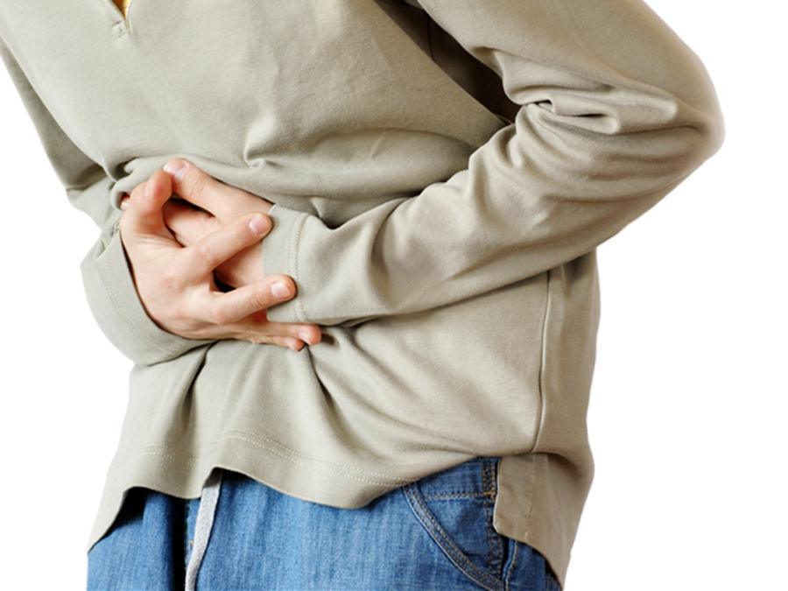
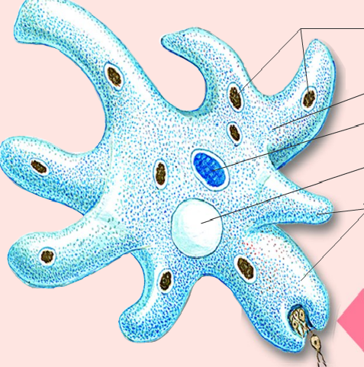
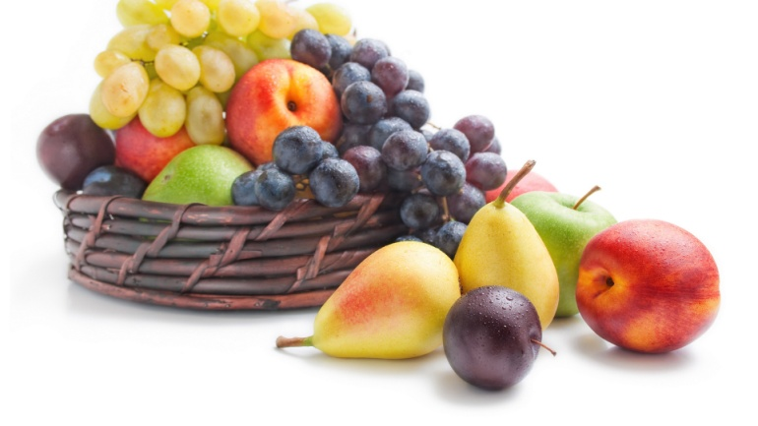
Амёба дизентериясы
Ауру қоздыруғышы: қарапаймдар(біржасушалы)-дизентерия амебасы.
Ауру белгілері: тоқтамай көбінесе қан араласып іш өту, жүрегі айну, бас айналу, құсу және дене температурасының көтерілуі.
Жұғу жолдары: лас су, қолды жумай тамақтану, көкөністер мен жеміс-жидектерді жумай жеу салдарынан жұғады.
Алдын алу шаралары:жекебас гигиенасын сақтау, көкөністер мен жеміс жидектерді жуып жеу, тамақ ішу алдында қолды жуу, қайнаған су ішу.

Slide 12
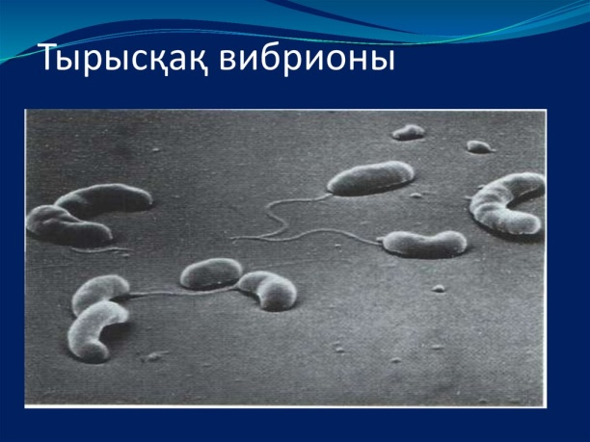
Тырысқақ (холера)
Ауру қоздыруғышы: тырысқақ вибрионы, Пішіні үтірге ұқсайды. Ашы ішекті зақымдайды.
Ауру белгілері: дизентериядағы сияқты, тоқтамай көбінесе қан араласып іш өту, жүрегі айну, бас айналу, құсу және дене температурасының көтерілуі.
Жұғу жолдары: дизентериядағы сияқты, лас су, қолды жумай тамақтану, көкөністер мен жеміс-жидектерді жумай жеу салдарынан жұғады.
Алдын алу шаралары:тырысқақ ауруы таралған жерде қолды сабындап жуу, зарарсыздандыратын ертінділермен шаю,

Slide 13
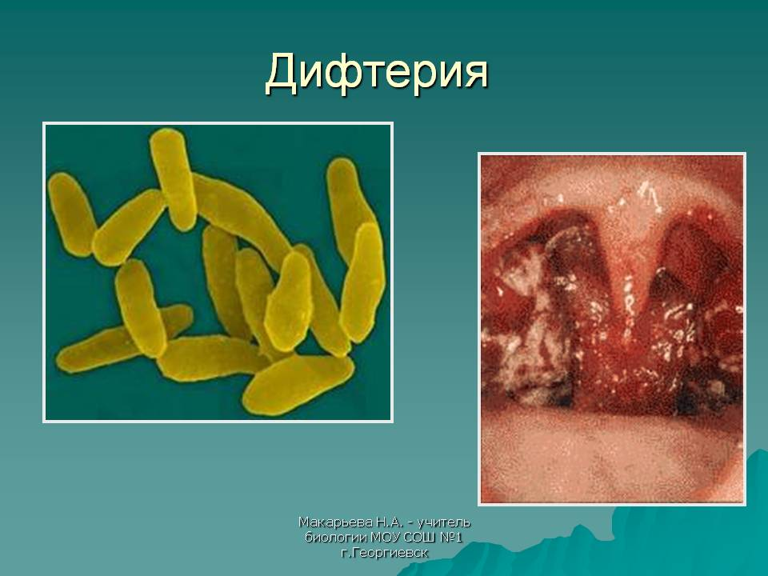
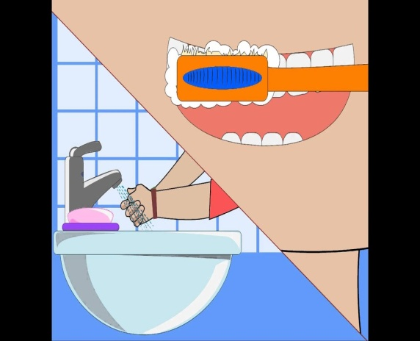
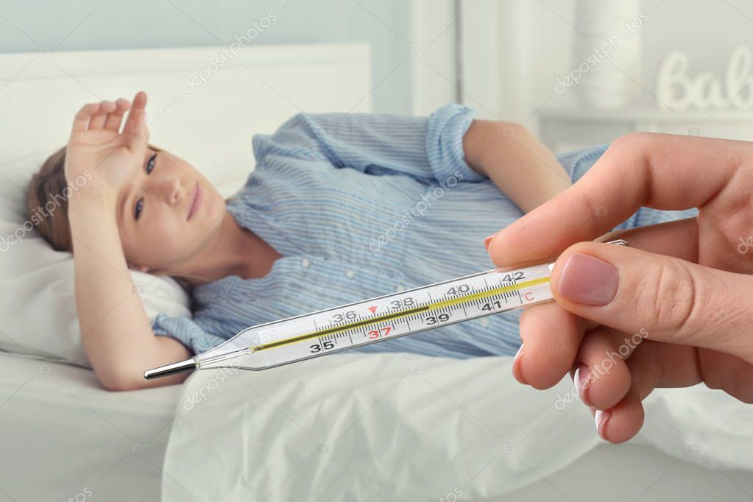
Күл (дифтерия)
Ауру қоздыруғышы: таяқша тәрізді бактерия. Жұтқыншақты, мұрынды, тыныс алу жолдарын, көз, тіпті жыныс мүшелерін де зақымдауы мүмкін.
Ауру белгілері: 38-39 градусқа дейін дене температурасының көтерілуі, жұтыну кезінде тамақтың ауыруы,
Жұғу жолдары: ауру адамнан ауа тамшы арқылы, бактерия тасушы сау адамнан да жұғуы мүмкін. Сирек жағдайда заттар арқылы жұғады.
Алдын алу шаралары:алдын ала екпе жасау, жекебас гигиенасын сақтау.

Slide 14
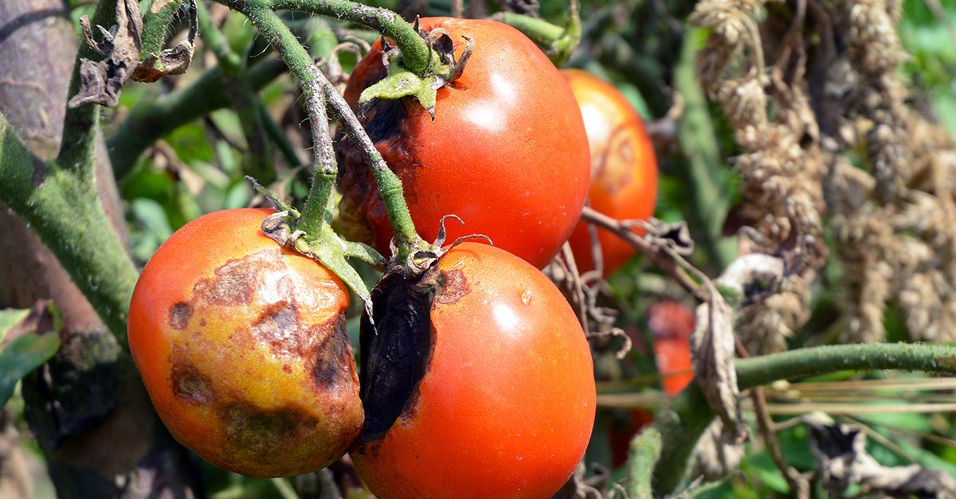
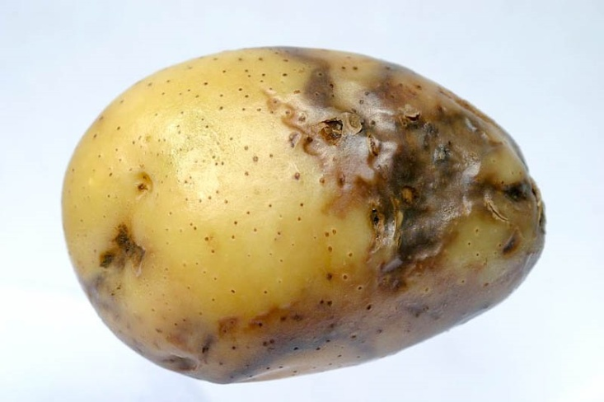
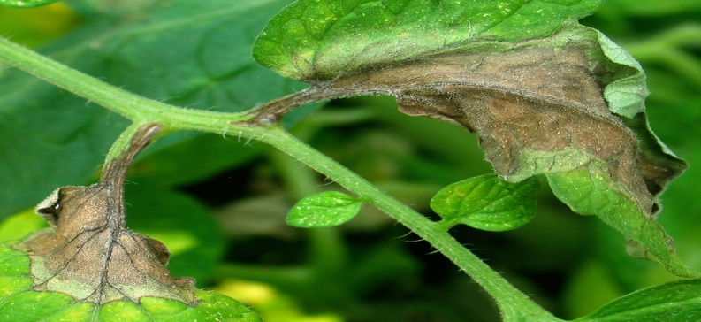
Фитофтороз - саңырауқұлақтар тудыратын өсімдік ауруы.
Көбінесе картоп, қызанақ, цирусты дақылдар мен алмаға т.б түседі. Ауруға шалдыққан жапырақтардың жоғарғы ұштары мен жиектерінде және өсімдіктің сабағында қоңырқай дақтар немесе сызықшалар пайда болып, соңында қурап қалады.

Slide 15
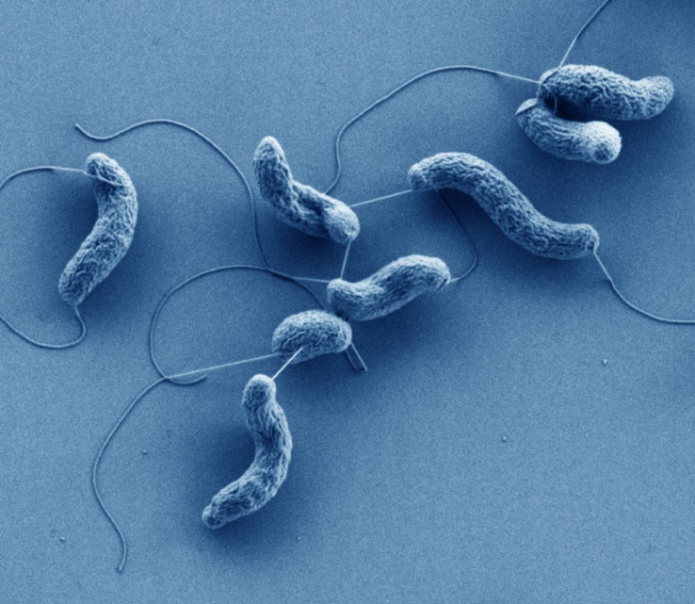
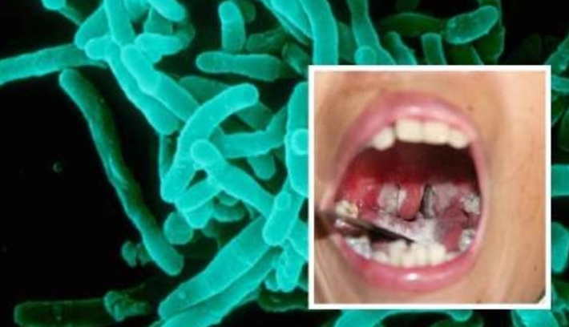
Сабақты бекіту.Тапсырма 1.
Дескриптор:
Берілген сурет 1, сурет 2, сурет 3 тегі қай аурудың қоздырғышы болып табылатынын анықтайды.

Slide 16
Жауабы:
Тырысқақ (холера)
Амёба дизентериясы
Күл (дифтерия)

Slide 17
Иммуниттетің түрлері
Тапсырма -2
Дескриптор: Иммунитеттің түрлерін айтып, оларға түсінік береді.

Slide 18
Иммуниттетің түрлері
Жауабы:
Табиғи
Жасанды
Қандайда бір ауырумен ауырғансоң пайда болады
Медициналық препарттар: емдік сарысу немесе вакцина енгізген соң пайда болады

Slide 19
Сабақты қорытындылау.
Бүгінгі сабақта:
Түсіндім
Түсінуді қажет етеді
Түсіне алмадым

